Slide 1



Trampo360°
BASTIDORES
Squad 29 - Recode Pro - 2023
ntegrantes
Denise, Flávia, Douglas e Fabio

Slide 2

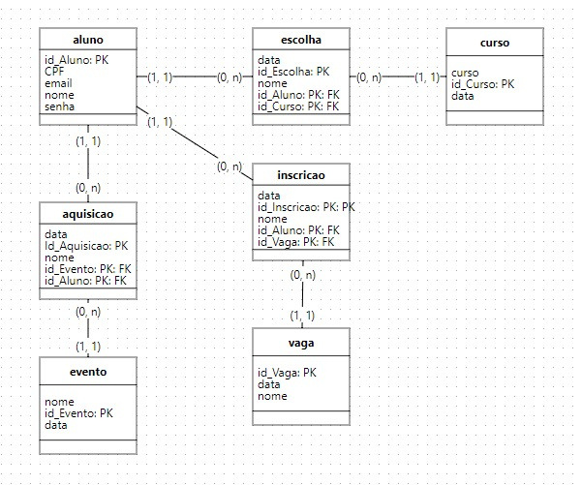
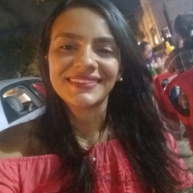


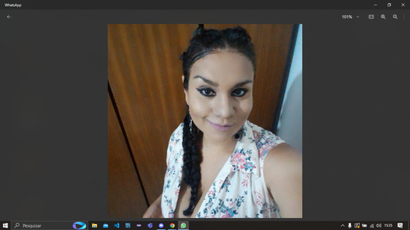
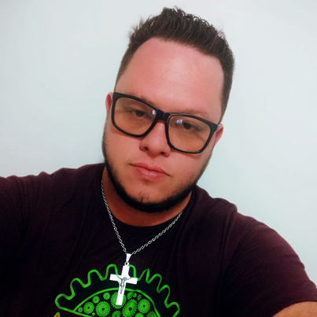
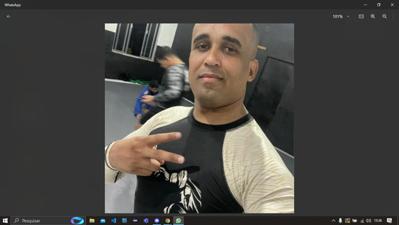
Divisão de Tarefas
Flávia
Denise
Fabio
Douglas

Slide 3
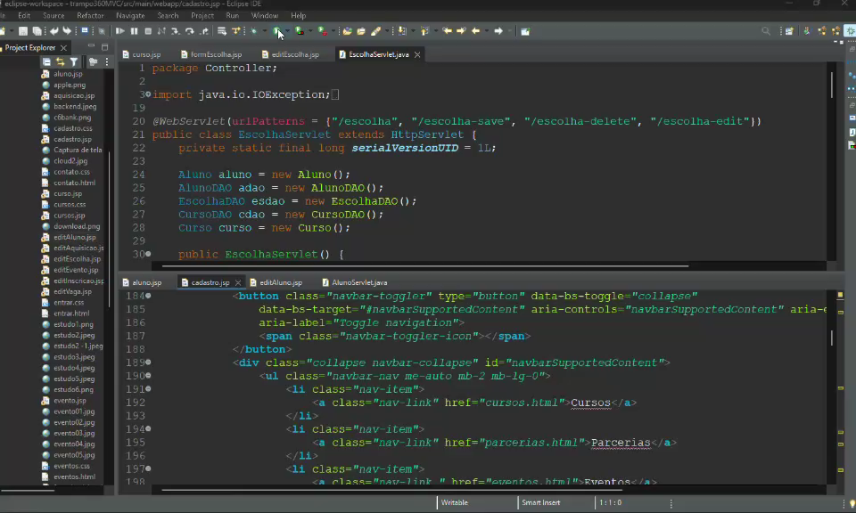

Trampo360°
Eclipse Web
MVC - TRAMPO360°

Slide 4
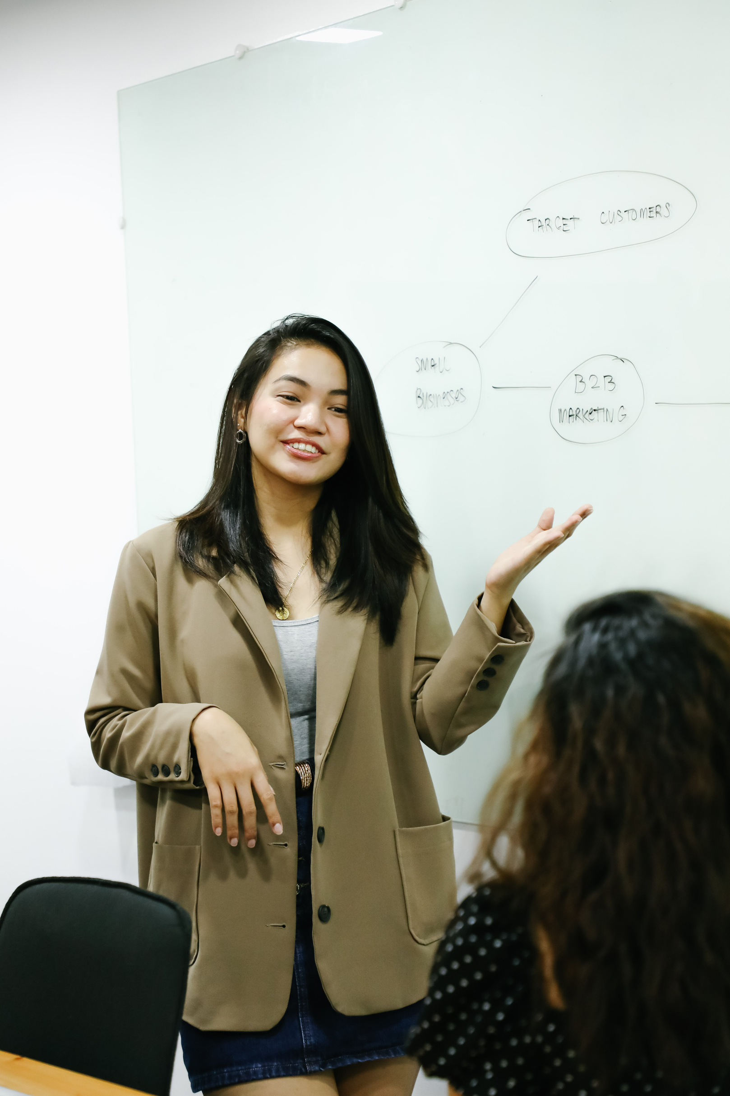
Durante a execução do projeto na Recode Pro, enfrentamos desafios significativos que demandaram soluções eficazes. A comunicação entre os membros apresentou obstáculos, assim como a gestão de tempo e organização. Marcar reuniões e alinhamentos foi um desafio devido à diversidade de horários.
Para superar essas barreiras, utilizamos ferramentas como WhatsApp, Discord e Teams para facilitar a comunicação. Além disso, empregamos programas essenciais, como Eclipse IDE, Eclipse Web e SQL Workbench, para o desenvolvimento do projeto. Essas estratégias contribuíram para uma colaboração mais fluida e eficiente, possibilitando o avanço do trabalho de forma organizada e direcionada.
Dificuldades

Slide 5

Trampo360°
Muito
Obrigado!!

